Slide 1
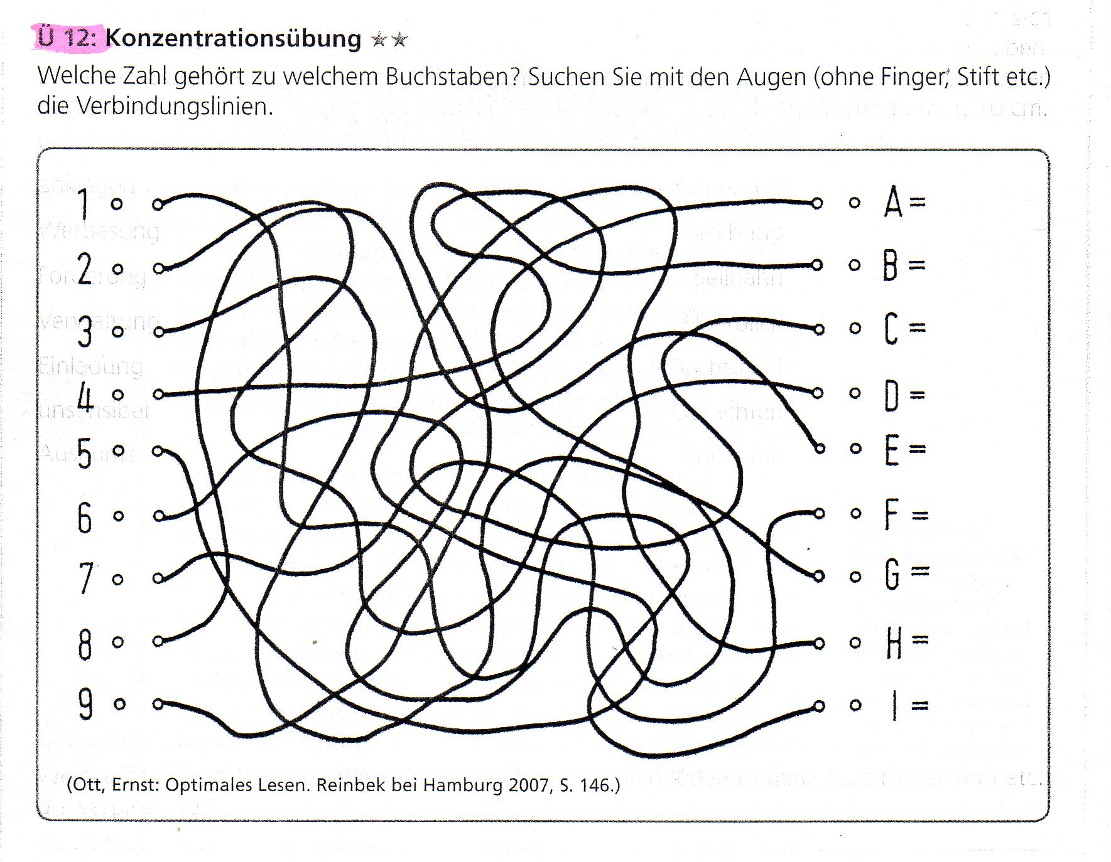
Allgemeinbildung

Slide 2
Allgemeinbildung
Sprachen
Mathematik
Wirtschaft
Geschichte

Slide 3

Allgemeinbildung

Slide 4
Allgemeinbildung
Religion
Wirtschaft und Recht
Sozial- und Personalkompetenz

